Slide 1
年中总结

Slide 2
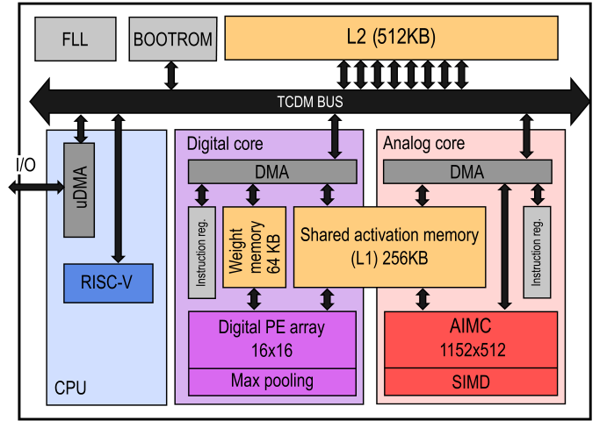
前期工作：论文阅读
DIANA: An End-to-End Hybrid DIgital and ANAlog Neural Network SoC for the Edge
DIANA体系结构主要包含三个模块：包含RISC-V核的CPU，包含数字阵列的数字核以及支持存内计算的模拟核
本文创新点如下：
（1）提出一种异构DNN加速器
（2）增强AIMC映射方法，提高AIMC的时空利用率
（3）跨多核异构SoC优化调度策略，最大化计算结构的时间利用率

Slide 3
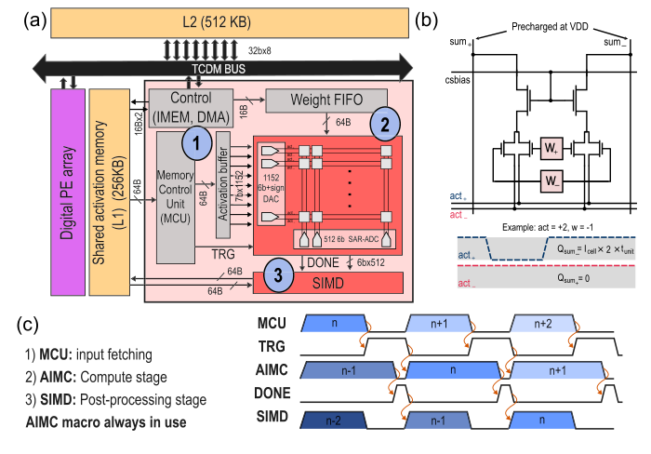
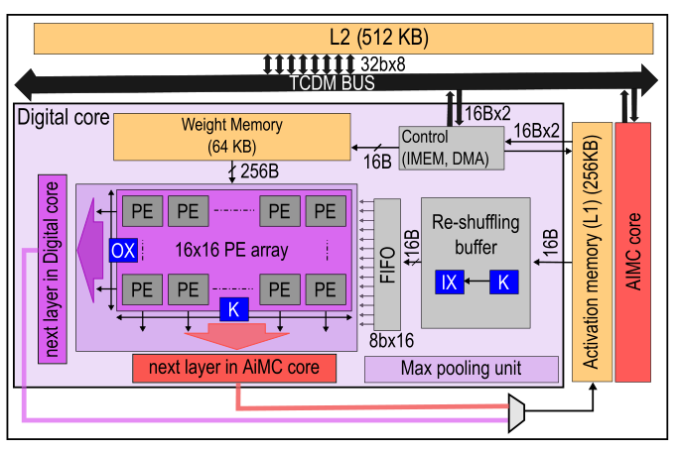
前期工作：论文阅读
DIANA: An End-to-End Hybrid DIgital and ANAlog Neural Network SoC for the Edge
数字核主要由一个16x16的PE阵列构成，具有2、4、8位精度可扩展的MAC操作，根据选定的精度，并行度可以增加到32x16和64x16
模拟核针对大规模MVM操作的节能执行进行了优化处理。

Slide 4
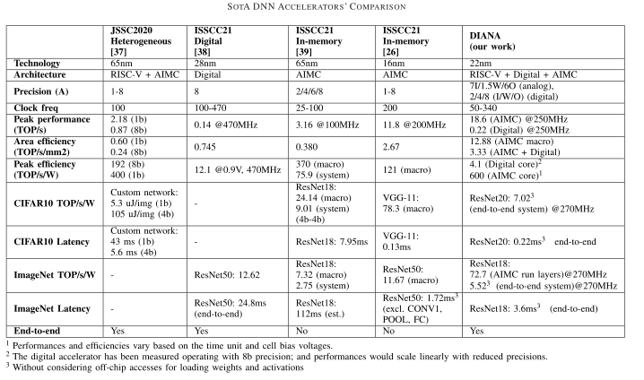
前期工作：论文阅读
DIANA: An End-to-End Hybrid DIgital and ANAlog Neural Network SoC for the Edge

Slide 5
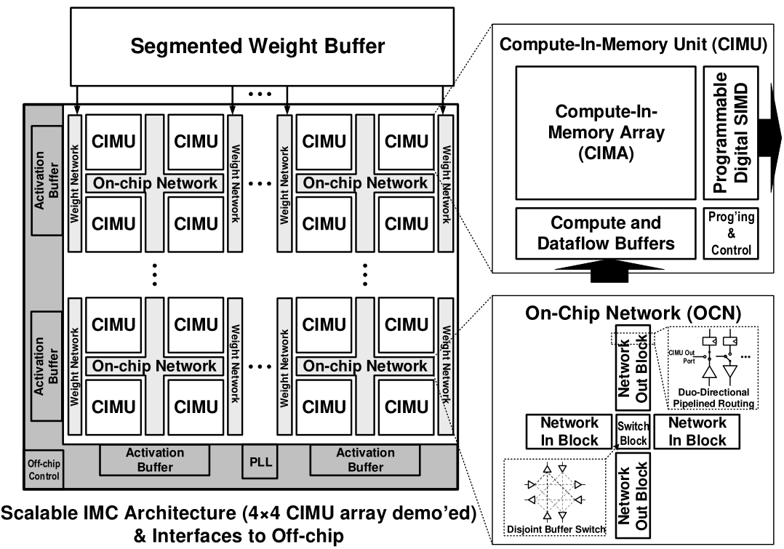
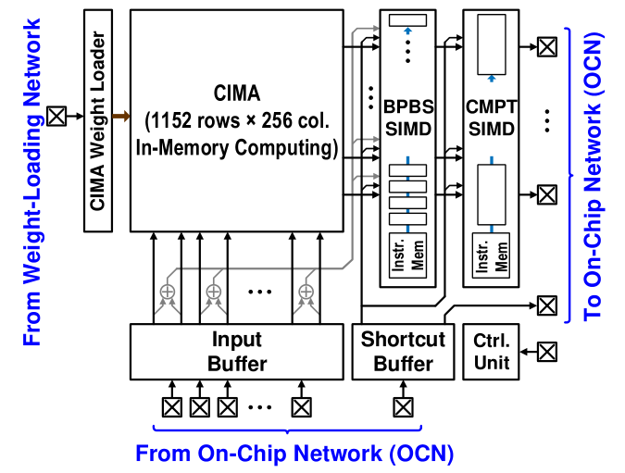
前期工作：论文阅读
A Programmable Neural-Network Inference Accelerator Based on Scalable In-Memory Computing
本文通过分析IMC的物理属性引入可扩展NN映射到IMC的挑战，概述了在减少IMC执行相关开销的同时利用并行性的映射方式；提出了一种可编程内核阵列架构IMC，优化映射不同的NN；提出了一种特殊的可编程神经网络推理加速器架构。

Slide 6
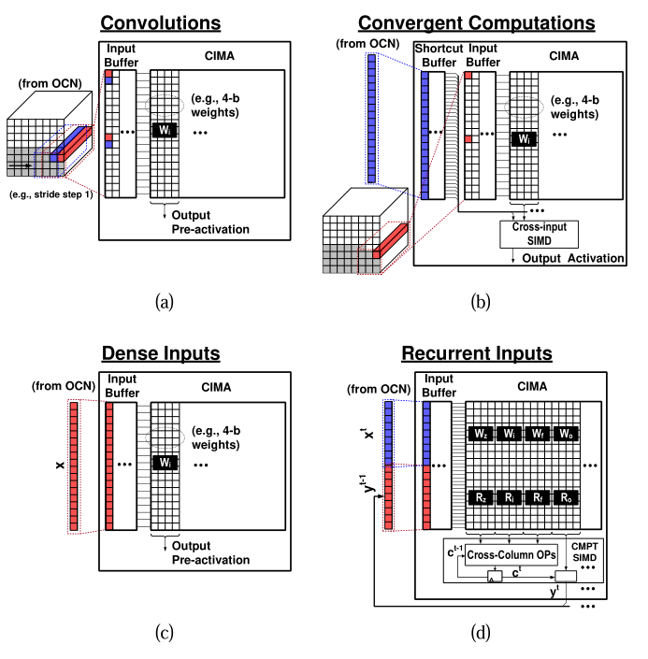
前期工作：论文阅读
A Programmable Neural-Network Inference Accelerator Based on Scalable In-Memory Computing
本文在CIMU中实现了四种映射方式：
（1）卷积运算
（2）残差链接（解决梯度消失）
（3）dense层以及无数据重用层
（4）递归/记忆增强层的映射（LSTM）

Slide 7
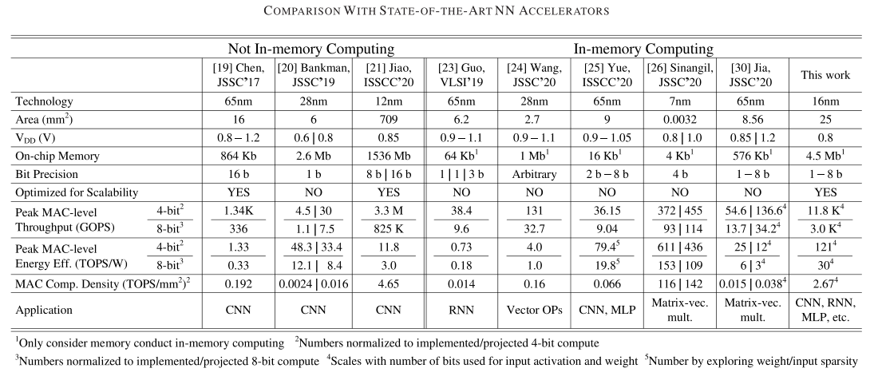
前期工作：论文阅读
A Programmable Neural-Network Inference Accelerator Based on Scalable In-Memory Computing

Slide 8
目前阶段工作：实现一个支持通用矩阵乘以及3x3卷积的数字CIM宏
背景：
CIM宏技术通过将部分或全部的计算移到存储中，计算单元和存储单元集成在同一个芯片，在存储单元内完成运算，让存储单元具有计算能力。针对神经网络的卷积计算，研究人员们通常采用两种方式对其进行处理：直接卷积计算，将卷积转换为矩阵乘计算。
直接卷积：通过将激活值存储于CIM宏内部，运算时选取特定数据以达到卷积效果。目前只有东南大学做了一个模拟CIM宏[1]。
矩阵乘：通常采用img2col的方法将卷积转换为矩阵乘形式，并将权值存储于CIM宏内部与激活值进行乘加得出结果。代表工作为TSMC的数字CIM宏[2]。
[1] A 5-nm 254-TOPS/W 221-TOPS/mm2 Fully-Digital Computing-in-Memory Macro Supporting Wide-Range Dynamic-Voltage-Frequency Scaling and Simultaneous MAC and Write Operations
[2] A 28nm Horizontal-Weight-Shift and Vertical-Feature-ShiftBased Separate-WL 6T-SRAM Computation-in-Memory Unit-Macro for Edge Depthwise Neural-Networks

Slide 9
目前阶段工作：实现一个支持通用矩阵乘以及3x3卷积的数字CIM宏
两个工作的优缺点：
[1]东南大学的模拟CIM宏：该模拟宏面积小集成度高；但是鲁棒性低，需要在特定电源电压范围内使用，同时设计好后不能更改，无法支持拓展。
[2]TSMC的数字CIM宏：在进行规整矩阵运算时速度快，效果好；但是在面对Mobile Net的DW层时，由于参数的输入通道以及输出通道均为1，导致了CIM宏内部数据的复用性低的问题，这时就需要对CIM宏内部的数据进行频繁的替换，从而限制CIM宏的计算效率。（同样对于权值复用较少的网络也存在这种问题）

Slide 10
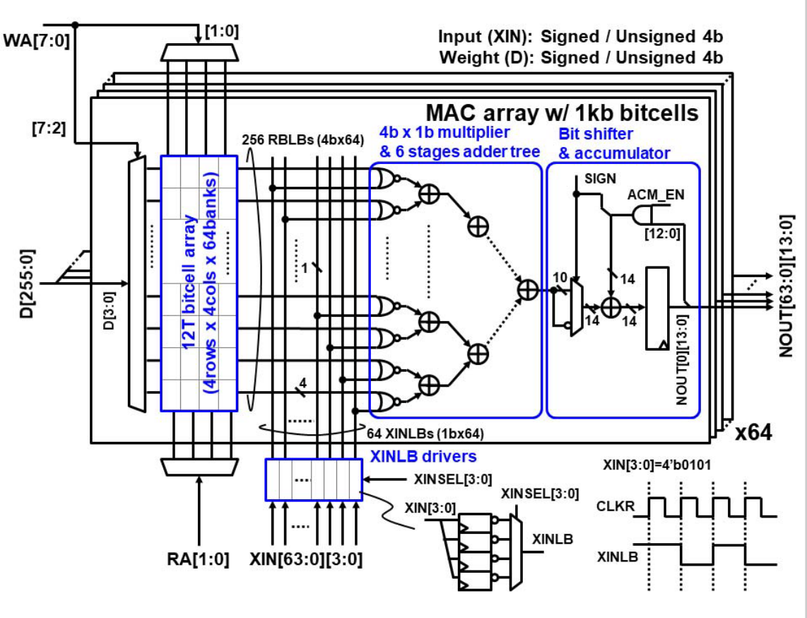
目前阶段工作：实现一个支持通用矩阵乘以及3x3卷积的数字CIM宏
方法：结合两个工作的优点，我们使用TSMC提出的数字CIM宏，添加控制模块电路，修改加法树部分
挑战：
1、控制模块的设计面积功耗开销不能过大
2、加法树需要同时支持矩阵乘加法以及卷积加法

Slide 11
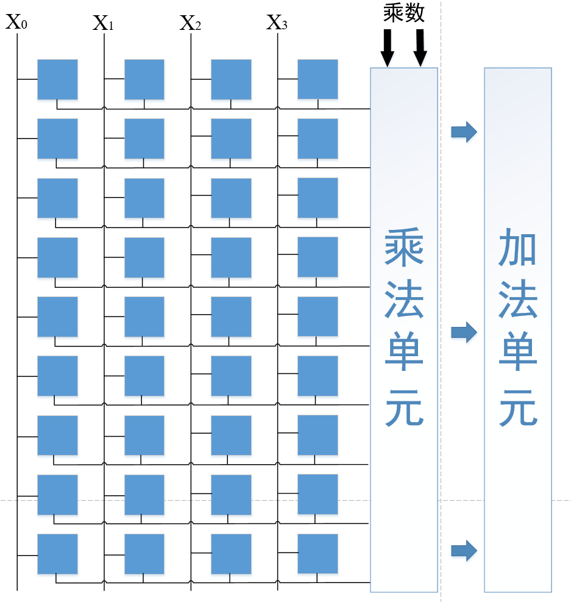
目前阶段工作：实现一个支持通用矩阵乘以及3x3卷积的数字CIM宏

Slide 12
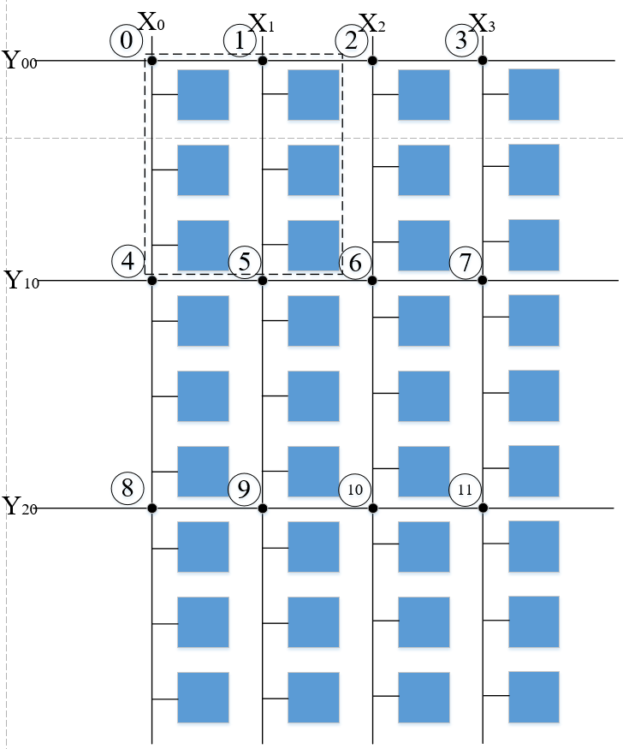
目前阶段工作：实现一个支持通用矩阵乘以及3x3卷积的数字CIM宏
我们保留了原始TSMC的CIM宏的矩阵乘法运算功能，在其存储阵列中加入了逻辑控制单元，以操控CIM宏内部的数据读出操作，达到卷积运算的目的。

Slide 13
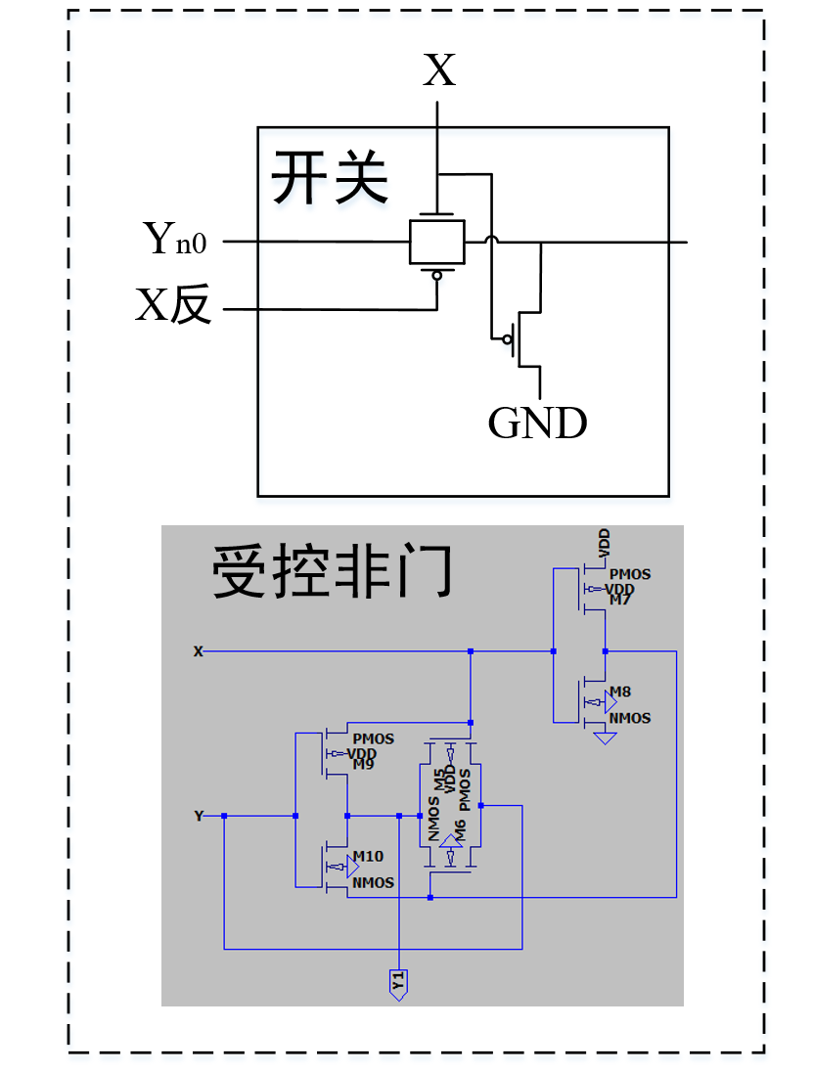
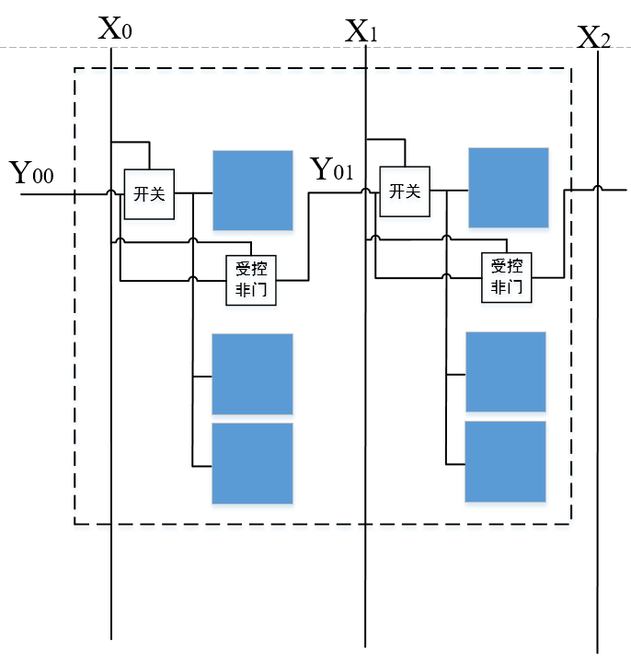
目前阶段工作：实现一个支持通用矩阵乘以及3x3卷积的数字CIM宏
控制逻辑如下：

Slide 14
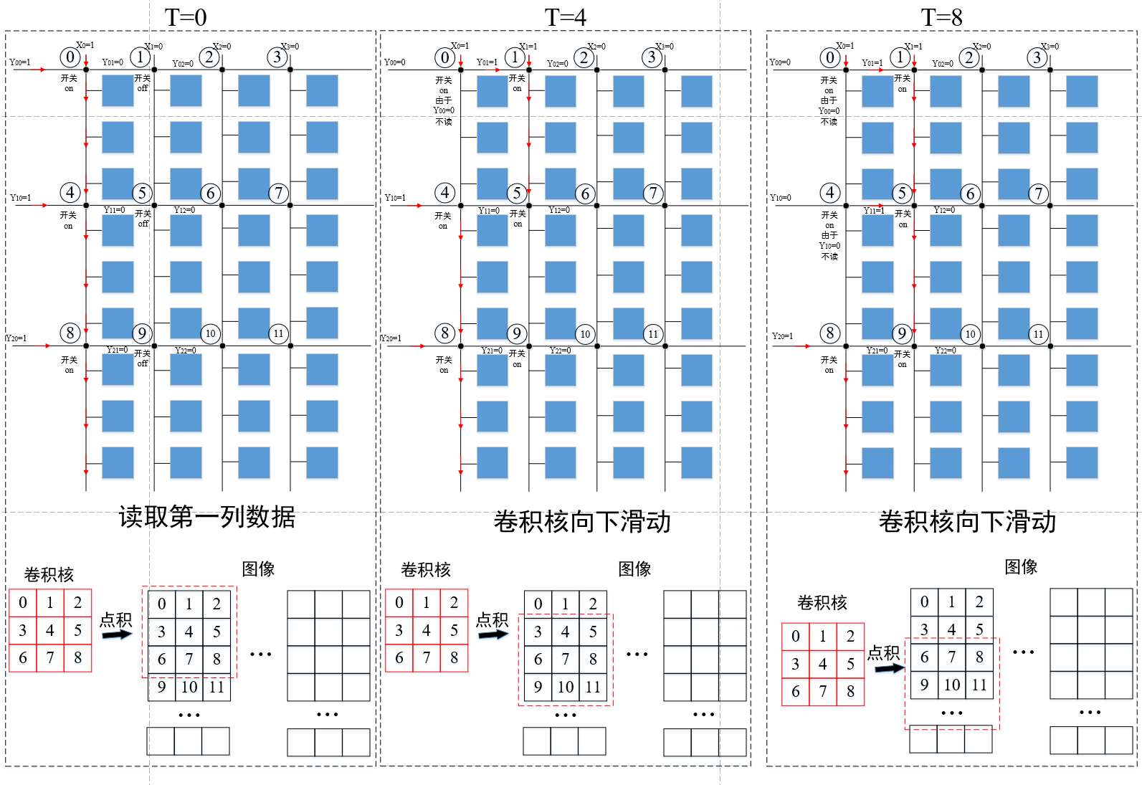
详细控制过程：

Slide 15
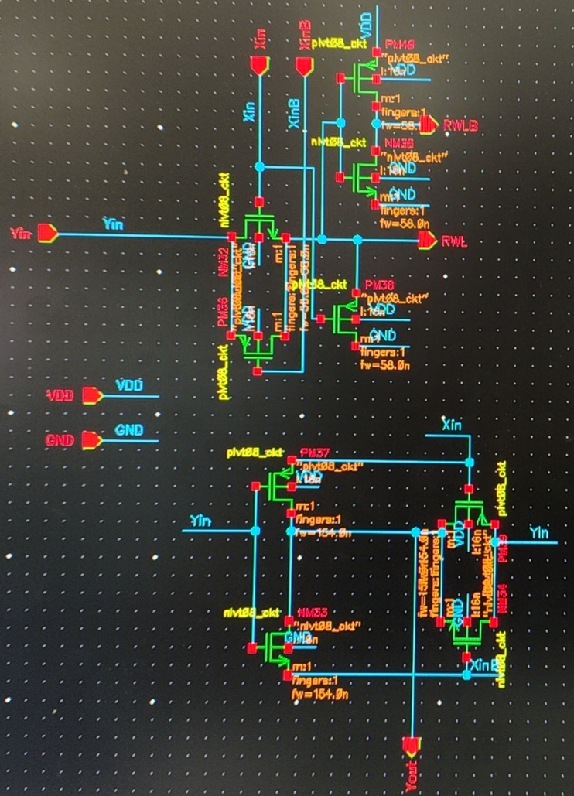
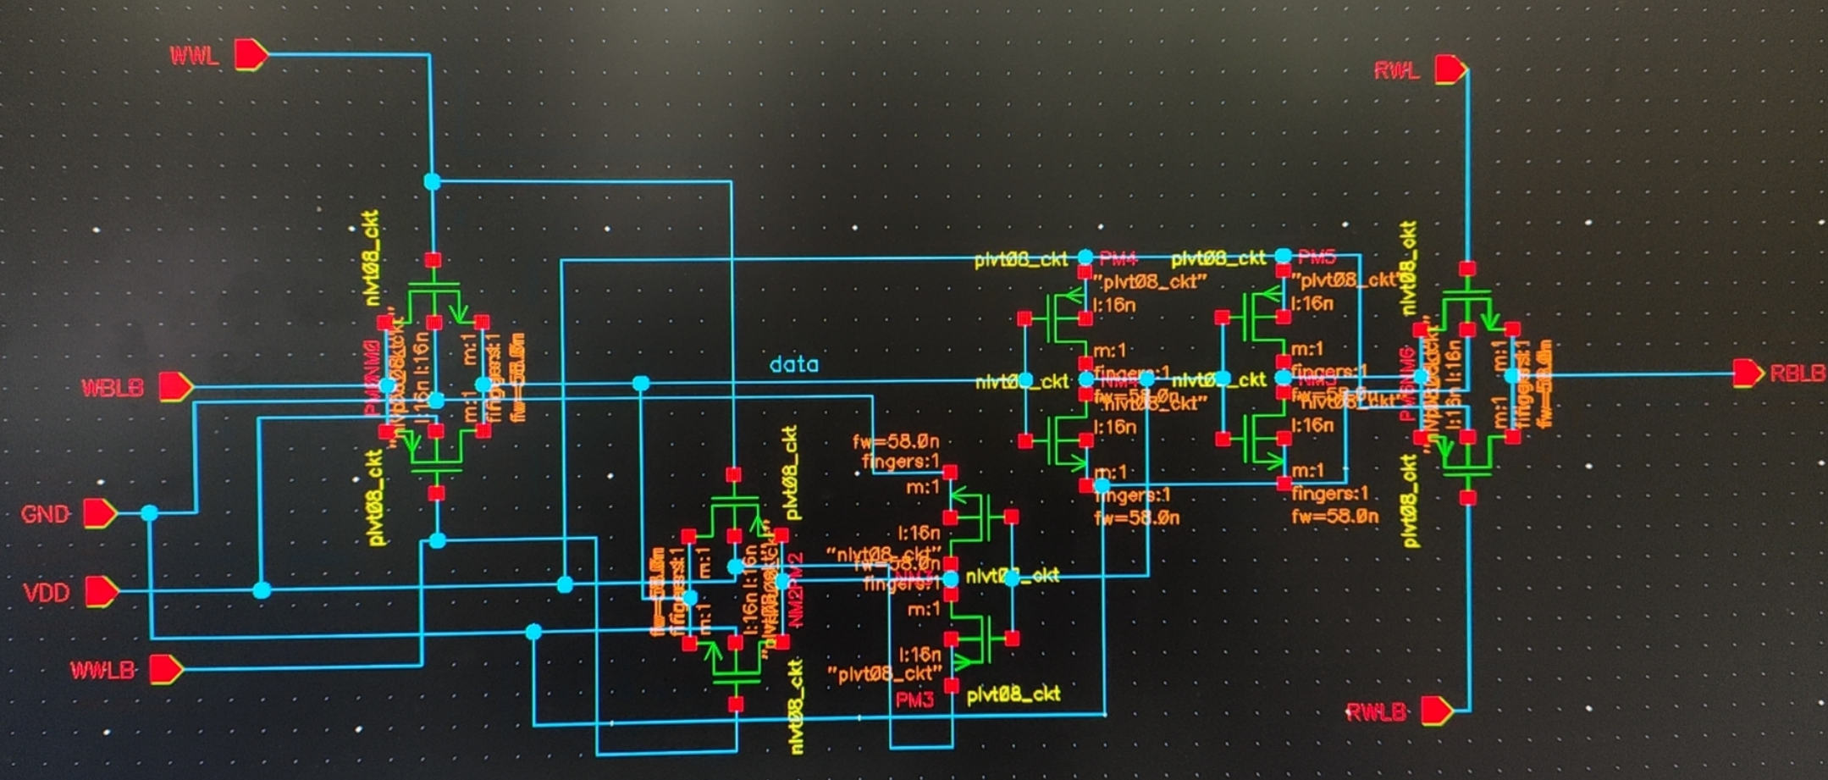
目前阶段工作：实现一个支持通用矩阵乘以及3x3卷积的数字CIM宏
具体实现（使用virtuoso进行电路图绘制并进行了初步验证，功能正确）：
TSMC的bitcell单元
控制逻辑

Slide 16
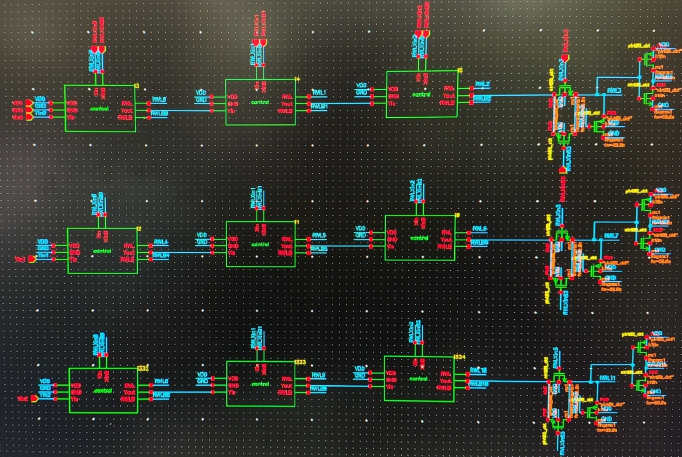
目前阶段工作：实现一个支持通用矩阵乘以及3x3卷积的数字CIM宏
具体实现（使用virtuoso进行电路图绘制并进行了初步验证，功能正确）：
控制单元级联

Slide 17
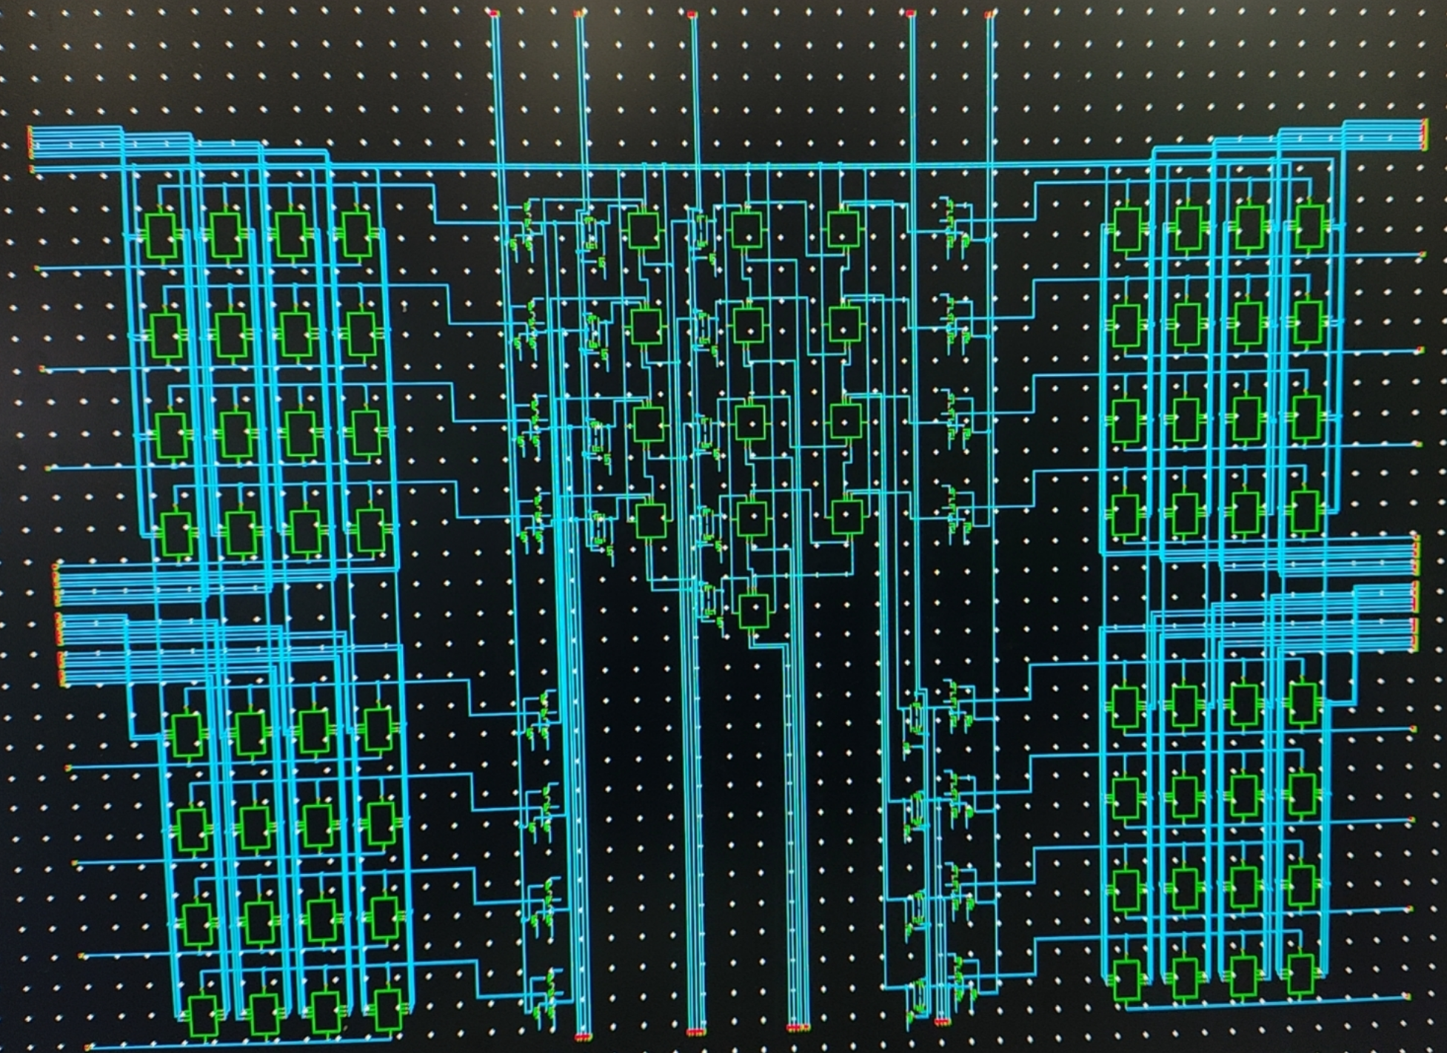
目前阶段工作：实现一个支持通用矩阵乘以及3x3卷积的数字CIM宏
具体实现（使用virtuoso进行电路图绘制并进行了初步验证，功能正确）：
4x4规模的CIM宏

Slide 18
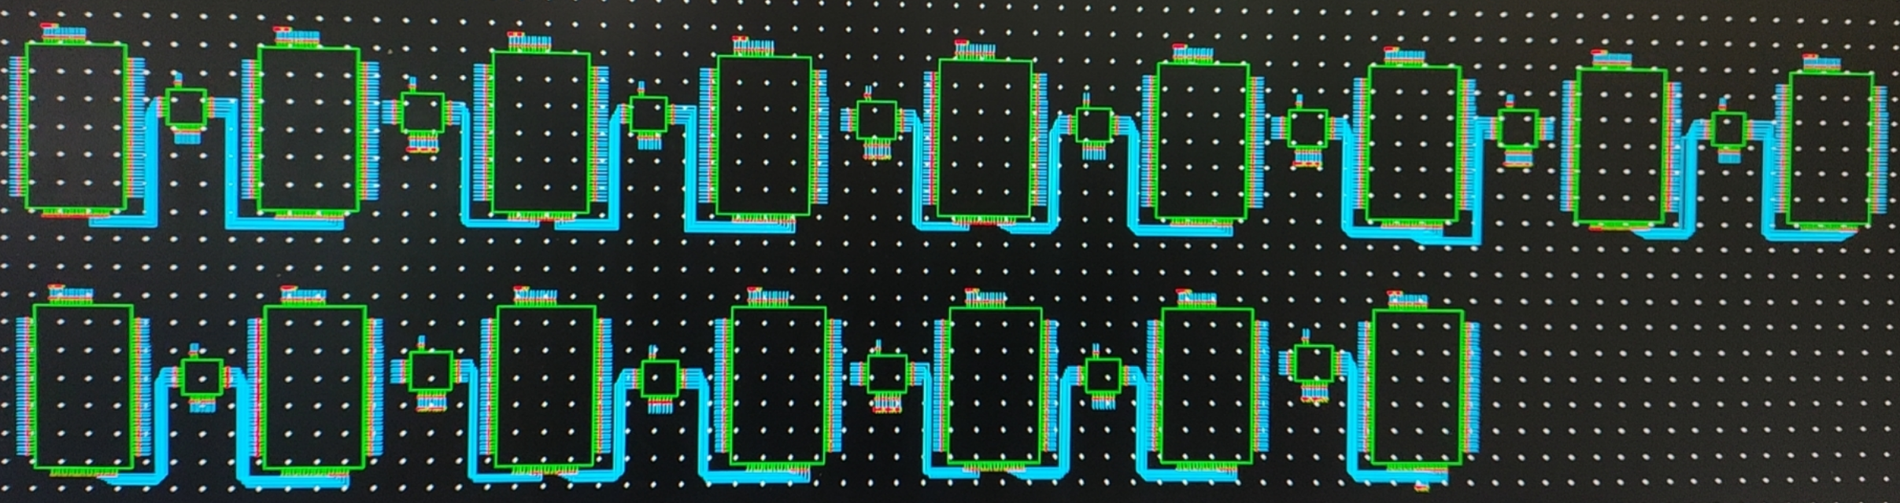
目前阶段工作：实现一个支持通用矩阵乘以及3x3卷积的数字CIM宏
具体实现（使用virtuoso进行电路图绘制并进行了初步验证，功能正确）：
CIM宏整体架构

Slide 19
目前阶段工作：实现一个支持通用矩阵乘以及3x3卷积的数字CIM宏
具体实现（使用virtuoso进行电路图绘制并进行了初步验证，功能正确）：
CIM宏整体架构

Slide 20
目前阶段工作：实现一个支持通用矩阵乘以及3x3卷积的数字CIM宏
目前工作进展：
已经使用virtuoso对一个64x4的模块搭建完毕；
4x4部分激励的前仿和后仿都能够正确；
Verilog的仿真脚本已经完成；
已经能够使Verilog代码文件和virtuoso电路图联合仿真；
目前存在问题：
接上Verilog脚本后有些激励生成不正确，还需要调试；

